Slide 1
ERATOSTEN KALBURU
Asal Sayı Kalburu
Emre Topcu / 432
11-A

Slide 2
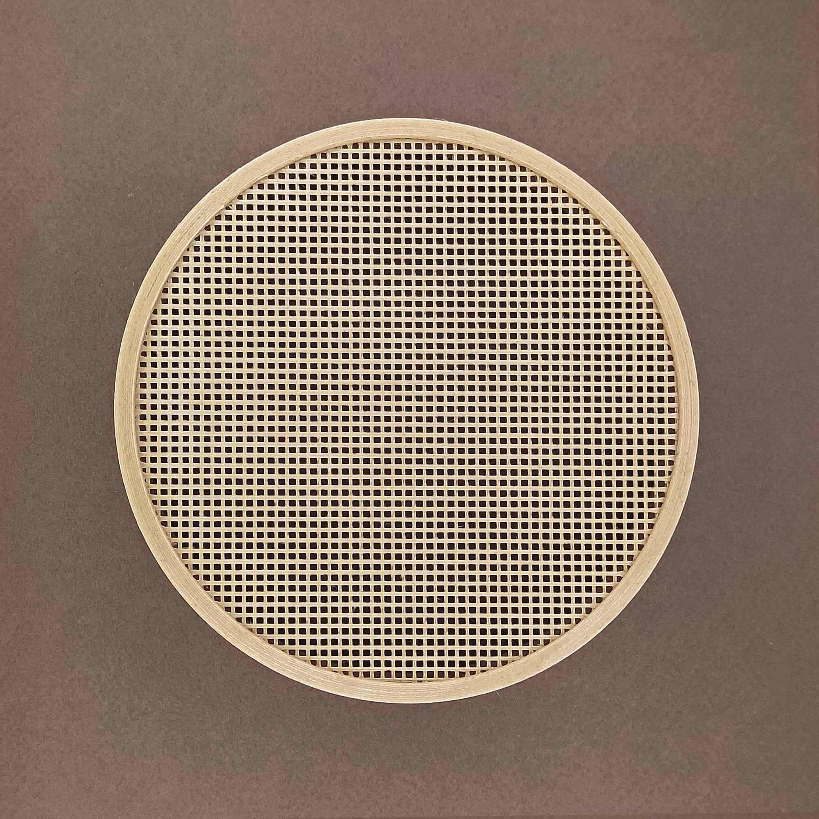
Nedir ?
Eratosten tarafından geliştirilen bu yöntemin amacı belirli bir tam sayıya kadar yer alan asal sayıların bulunması için kullanılan bir yöntemdir.
Mantığı şöyle açıklanabilir bir eleğe belirlenen sayı kadar sayı dökülür asal sayıların katları eleğin altında kalır yani elenir üstünde kalan ise bizim asal sayılarımız olur. (2,3,5,7,11) Asal sayılarının katlarını elememiz yetmektedir.

Slide 3
İşleyişi
-İlk olarak 2 ile başlanır ve istenilen tam sayıya kadar olan sayılar yazılır.
-İkiden başlanır ama iki katılmaz sonra ikinin katları tek tek elenir. (yani eleğin altına düşer)
-Daha sonra üçe geçilir yine aynı şekilde üç katılmadan katları elenir iki ile ortak katlarına dokunulmaz
-Aynı işlemleri 5 ve 7 için uyguladığımızda elenmeyen tüm sayılar eleğin üstünde kalır yani boyanmayan tüm sayılara asal sayı denir.

Slide 4
Kaynakça
https://tr.wikipedia.org/wiki/Eratosten_kalburu

Slide 5
Beni dinlediğiniz için teşekkürler.

